Slide 1
البيئة
عمل الطلاب : عبدالله شرعب
زيد الدلو
قيس العبوة

Slide 2
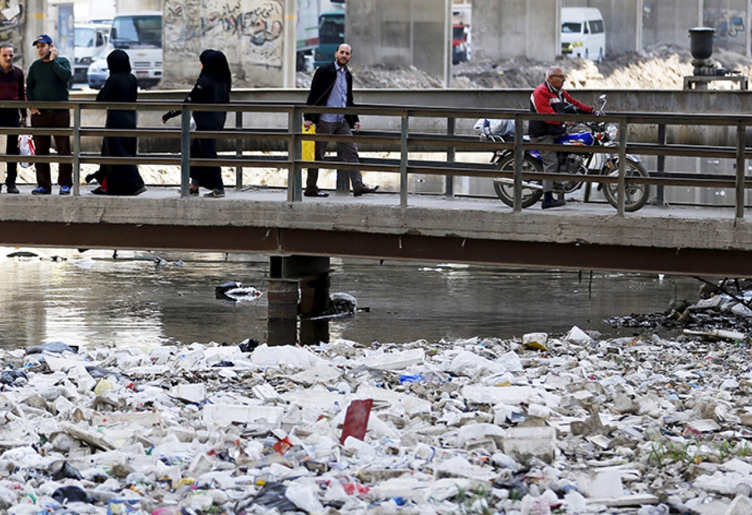
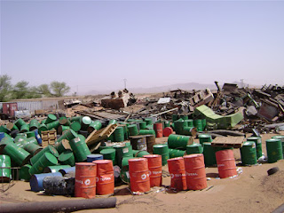
الارض امانة فلنحافظ عليها
البيئة هي الاطار الذي يعيش فيه الانسان , يجب المحافظة عليها بالعمل على تكثيف الاشجار , ترشيد استهلاك المياه وعدم تلويثها , الحد من استخدام المواد الكيماوية الضارة كاستخدام الاسمدة العضوية بدل الاسمدة الكيماوية كما يجب التقليل من استخدام المركبات لنحافظ على الهواء وعدم تلوثه.

Slide 3
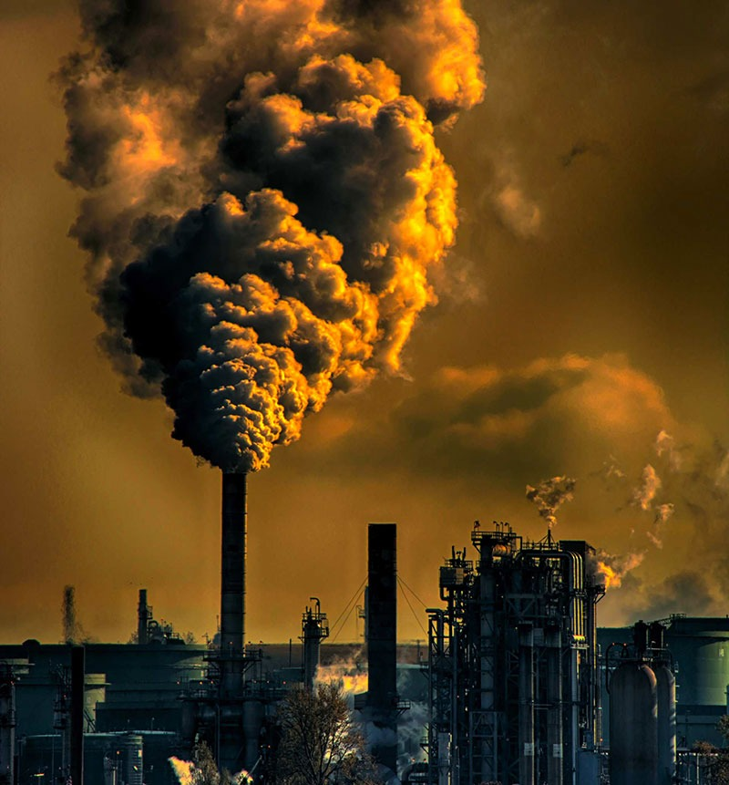
اخطار التلوث البيئي
هناك العديد من انواع التلوث كتلوث الهواء , تلوث التربة و تلوث المياه . وهذا يعود علينا باخطار كثيرة منها تدمير الغطاء النباتي وفناء الكائنات الحية , اتساع ثقب الاوزون وبالتالي الاحتباس الحراري , كما يؤدي استنشاق الهواء الملوث الى امراض للانسان والحيوان والنبات. ويسبب التلوث ايضا المطر الحمضي الذي يؤثر على النظام البيئي ككل ويضر النبات والحيوان والانسان ويؤثر بوضوح على البيئة المائية وتكون ضارة جدا بالاسماك والحياة البرية

Slide 4
قمنا بعمل استبيان عن مدى الوعي البيئي لدى المجتمع المحيط وحصلنا على تسع و ثلاثون جوابا
كانت النتائج كالتالي:

Slide 6
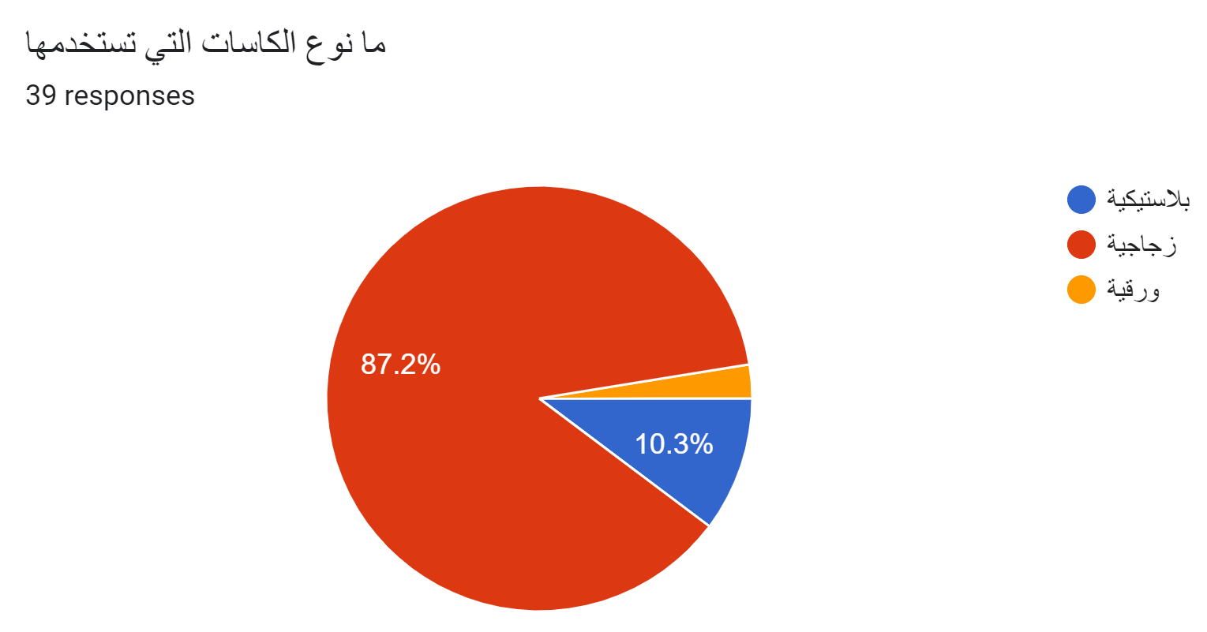
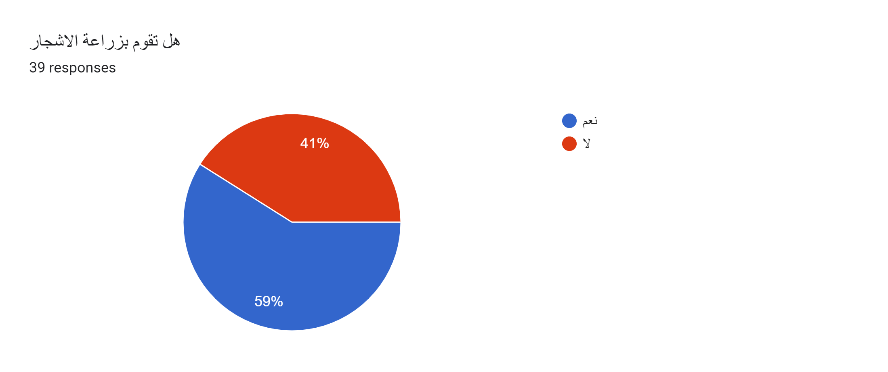

Slide 7
هل تعرفون ما واجبنا تجاه البيئة؟
يجب علينا بناء المساحات الخضراء والتسميد الطبيعي وعدم هدر المياه بل نقوم بتنقية مياه الصرف الصحي .
انشاء المحميات الطبيعية البرية والبحرية لحماية الثروة الحيوانية وحظر الصيد المكثف للحيوانات المهددة بالانقراض .
استخدام الطاقة المتجددة كالشمس والرياح .
التقليل من النفايات و ان نقوم باعادة تدويرها .
سن التشريعات والقوانين لحماية البيئة.

Slide 8
شكرا لحسن استماعكم

